Slide 1

칸트의 윤리관
그리고
우리의 도덕교육
디자인 Mingyu JANG
Gyeongin National University Of Education
계획 Mingyu JANG
총괄 Mingyu JANG
발표 수고했어 동수야

Slide 2
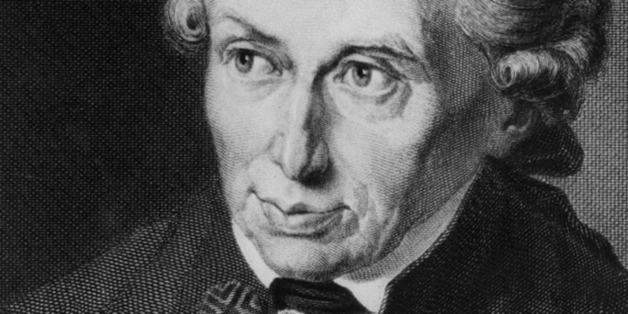

Slide 3

Index
01
도덕의 원리
02
도덕 법칙: 도덕적 행위의 원리
03
도덕 법칙의 형식과 조건
04
행복과 도덕
05
정언명령 사례
06
칸트의 윤리관이 초등도덕교육에 주는 의미

Slide 4
01
도덕의 원리
Principle?
행위

Slide 5
01
칸트의 윤리관
Answer
봉사활동
동정심
vs
의무

Slide 6
01
칸트의 윤리관
Answer
도덕적 원리가 될 수 있는 것

Slide 7
01
칸트의 윤리관
Answer
도덕적 원리가 될 수 없는 것

Slide 8
02
도덕 법칙: 도덕적 행위의 원리
Question?
(실천)이성의 명령

Slide 9
02
도덕 법칙: 도덕적 행위의 원리
Question?
의무
ⅰ)우리가 도덕법칙에 따라서 행위 하려는 마음,
도덕:그 자체로 옳은 것 즉 목적!
ⅱ)도덕법칙에 대한 존경심
ⅲ)행위의 필연성

Slide 10
02
도덕 법칙: 도덕적 행위의 원리
Question?
선의지
ⅰ)의무감에 따라 행위 하려는 의지
ⅱ)도덕의 원리: 정직함(x),동정심(X)

Slide 11
02
도덕 법칙: 도덕적 행위의 원리
Question?
도덕적 행위
도덕적 가치를 지닐 수 있는 행위란?
ⅰ)도덕법칙
ⅱ)실천이성 명령
ⅲ)의무
ⅳ)선의지

Slide 12
02
도덕 법칙: 도덕적 행위의 원리
Question?
자유-자율

Slide 13

03
도덕 법칙의 형식과 조건
Question?
도덕 법칙의 형식과 조건

Slide 14
03
도덕 법칙의 형식과 조건
Question?
정언명령
vs
가언명령

Slide 15
03
도덕 법칙의 형식과 조건
Question?
정언명령

Slide 16
03
도덕 법칙의 형식과 조건
Question?
불가능
가언명령

Slide 17
03
도덕 법칙의 형식과 조건
Question?
조건
1.보편주의: 네 의지의 법칙이 언제나 동시에 보편적 입법의
원리가 되도록 행위하라
2.인격주의: 너 자신과 다른 사람을 언제나 동시에 수단으로
대하지 말고 목적으로 대하라

Slide 18
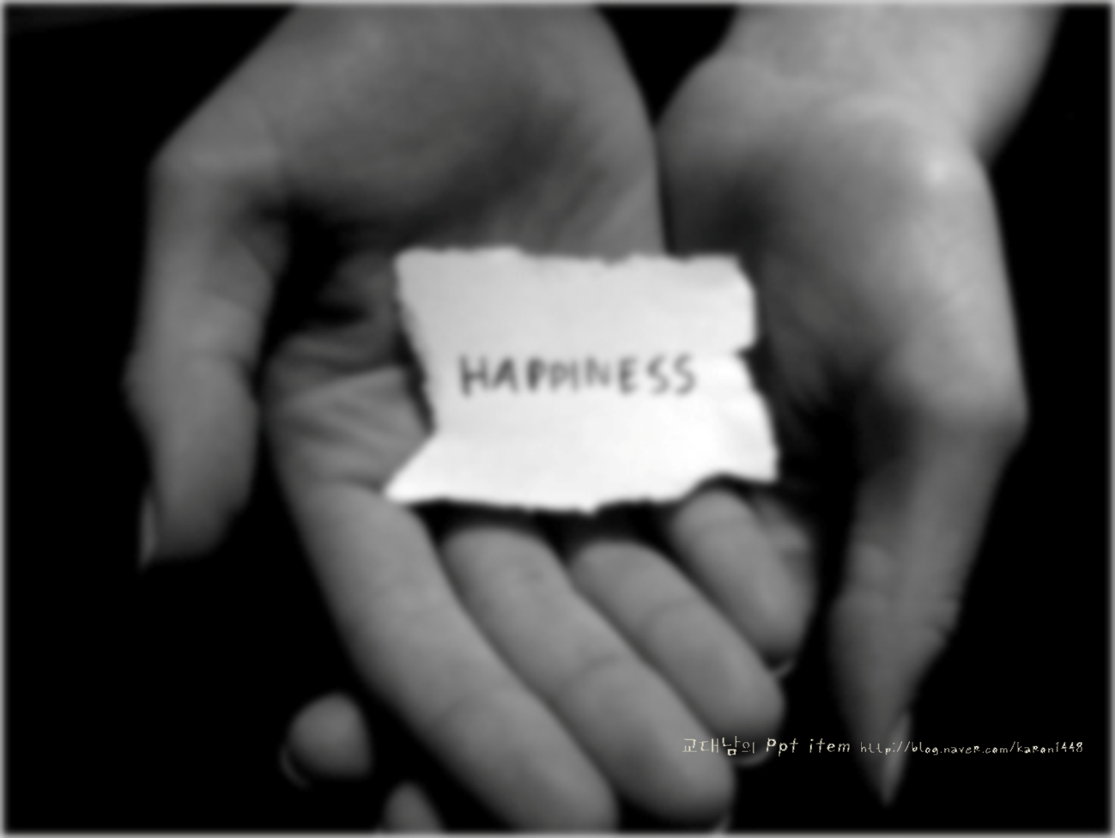
04
행복과 도덕
Question?
행복 그 자체를 부정한 것은 아님
하지만 행복해지려고
도덕을 수단으로 삼는 순간
도덕적 가치를 잃게 됨

Slide 19

05
정언명령 사례
Question?
정식 첫 번째
당신의 행동준칙을 보편화하라

Slide 20
05
정언명령 사례
Question?
정식 두 번째
인간을 목적으로 대하라

Slide 21
06
칸트의 도덕 철학이
현대 사회와 도덕 교육에 주는 의미

Slide 22


Power point &Presentation
교
남
PPT
대
Design
감사합니다!

